Slide 1

Михаил Юрьевич Лермонтов
Биография

Slide 2
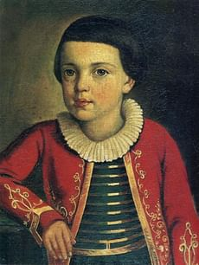
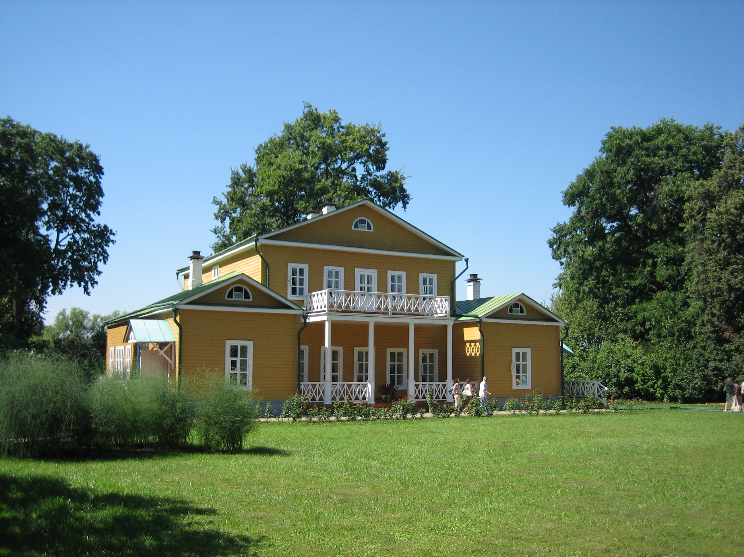
Детство
Михаил Лермонтов родился 3 октября 1814 года в семье офицера, воспитывался бабушкой. Почти всё своё детство Поэт провел у неё в усадьбе в Пензенской губернии.
Он получает домашнее образование. Далее он учится в университетском пансионе Москвы (1828–1830 гг.). Там были написаны первые его стихотворения.
Затем в жизни Лермонтова было обучение в Московском университете (1830–1832 гг.) Последующие два года после учебы в университете Михаил Юрьевич провел в школе гвардейских подпрапорщиков Петербурга.

Slide 3


Служба и начало литературного пути
В 1834 году начал служить в гусарском полку в Царском Селе.
Популярность к поэту приходит вместе с выходом стихотворения "Смерть Поэта" (1837 г.), посвященного смерти Александра Пушкина. За это произведение Лермонтов был арестован и отправлен в ссылку.
Благодаря стараниям бабушки и приближенного к императору Василия Жуковского наказание удалось немного смягчить. По пути на Кавказ Лермонтов на месяц останавливается в Москве. Тогда было написано произведение Лермонтова "Бородино" (1837 г.) к годовщине Бородинского сражения.
Во время кавказской ссылки творчество Лермонтова только расцветает; кроме литературы он занимается еще живописью. Благодаря ходатайствам бабушки возвращается в Петербург, восстанавливается на службе.

Slide 4

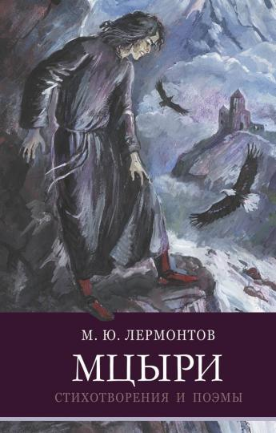
Служба и начало литературного пути
Дальнейшее творчество в биографии Михаила Лермонтова связано с редакцией журнала “Отечественные записки”.
За дуэль с сыном французского посла Э. Барантом поэт снова отправлен в ссылку на Кавказ (1840 г.), где участвует в военных действиях.
Лирика Лермонтова выражает темы отчужденности, одиночества, тяготения к вечности. Самые знаменитые произведения Лермонтова: "Парус" (1831 г.), «Маскарад»(1835 г.), “Боярин Орша”(1835–1836 гг.), "Мцыри" (1839 г.), «Бородино»(1837 г.), «Узник»(1837 г.), «Демон»(1839 г.),– входят в перечень главных шедевров русской литературы.

Slide 5
Последняя дуэль
Во время возвращения из второй ссылки в Пятигорске Лермонтов встретил старого товарища Мартынова. Тот, оскорбленный злой шуткой поэта, вызывает Лермонтова на дуэль.
15 июля 1841 года на этой дуэли Лермонтова настигла смерть.

Slide 6
Интересные факты
Лермонтов имеет шотландские корни.
Однажды Михаила Юрьевича разыграли друзья. Они подкинули в булочки опилки, а тот съел их, даже не заметив этого.
В детские годы Лермонтов предпочитал лепить из разноцветного воска.

Slide 7
Интересные факты №2
Лишь в 15 лет Лермонтов впервые услышал русскую сказку и осознал, насколько мелодичным является этот язык.
Любимым цветом Лермонтова считался голубой.
Сам Лермонтов во множестве своих произведений писал собственную фамилию с буквой «а».

